Slide 1
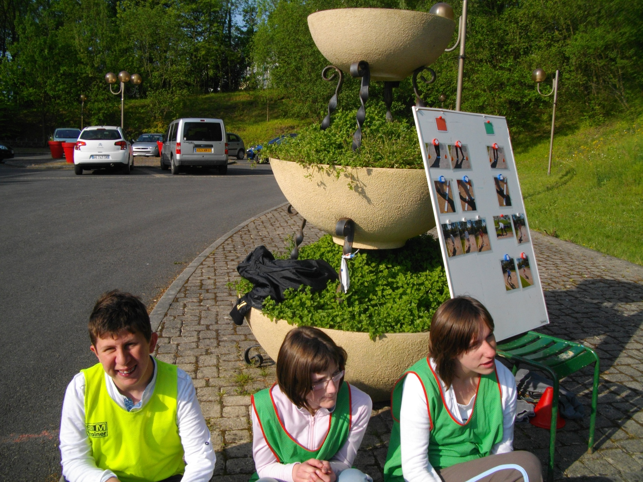
Enseigner l’EPS auprès d’enfants et adolescents ayant des troubles des fonctions cognitives
Un exemple d’adaptation en course de vitesse
« Organisation et outils pédagogiques particuliers »

Slide 2
Les demandes institutionnelles
Les apprentissages réalisés en course de vitesse avec les élèves de l’ULIS sont un préalable à l’acquisition des compétences attendues en course de relais et en course de haies :
« Réaliser la meilleure performance possible dans un relais de 2 x 30 mètres en transmettant le témoin en déplacement, dans une zone imposée… ».
« Réaliser la meilleure performance possible sur une distance de 30 à 40 mètres avec 3 à 4 haies basses, en enchaînant des courses inter obstacles …».
Deux apprentissages essentiels pour le coureur
Adopter une position de départ permettant une mise en action rapide en réaction à un signal sonore : position + concentration.
Réguler la direction des déplacements : course rectiligne maintenue jusqu’à la ligne d’arrivée.
Un apprentissage essentiel concernant le starter
Faire respecter les différents ordres de départ : les connaître, en connaître leur signification et les conditions de leur respect.

Slide 3
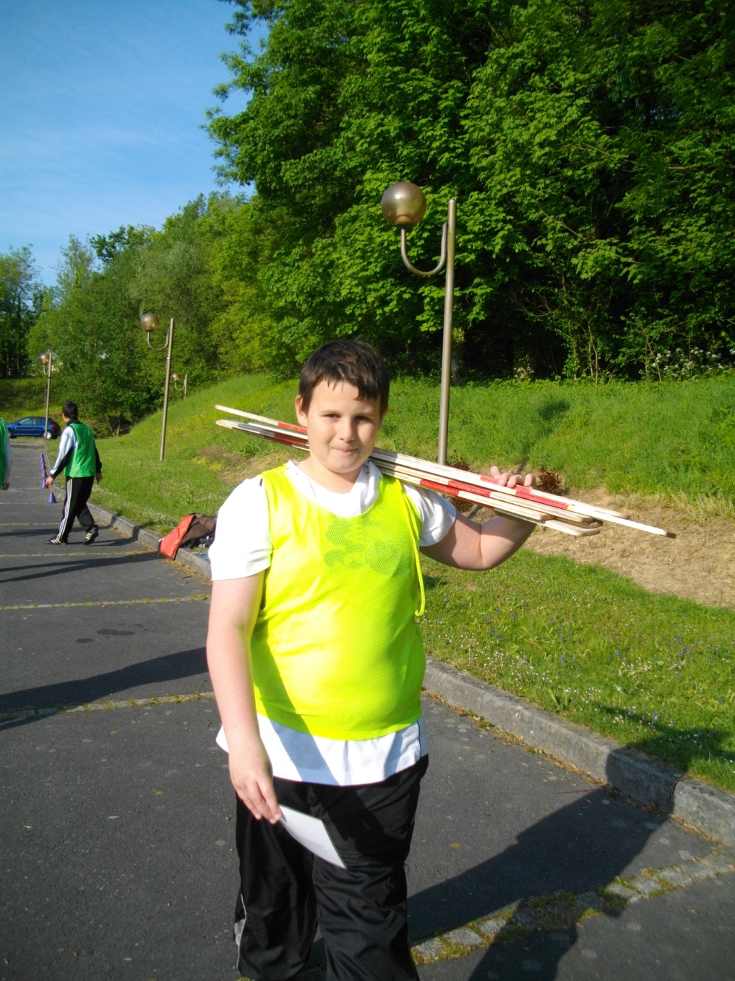
L’échauffement
Les élèves participent à l’installation du matériel dès l’échauffement
Grâce à des fiches plastifiées détaillant les ateliers, les élèves accèdent à une certaine autonomie.

Slide 4
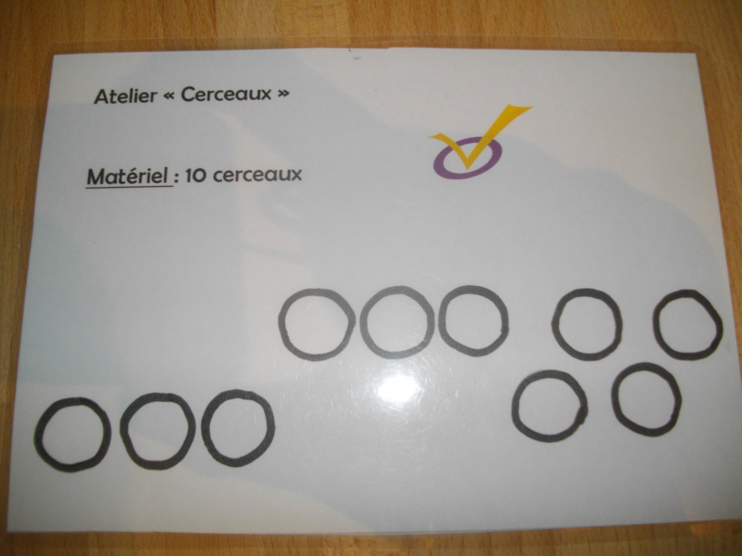
Utilisation de fiches plastifiées explicatives pour faire installer les ateliers de construction de la foulée par les élèves (nom, matériel nécessaire, schéma)
Comme les autres élèves, ils installent le matériel mais cette tâche nécessite un outil particulier
On vise l'autonomie et l’initiative
(7ème grande compétence du socle commun)

Slide 5
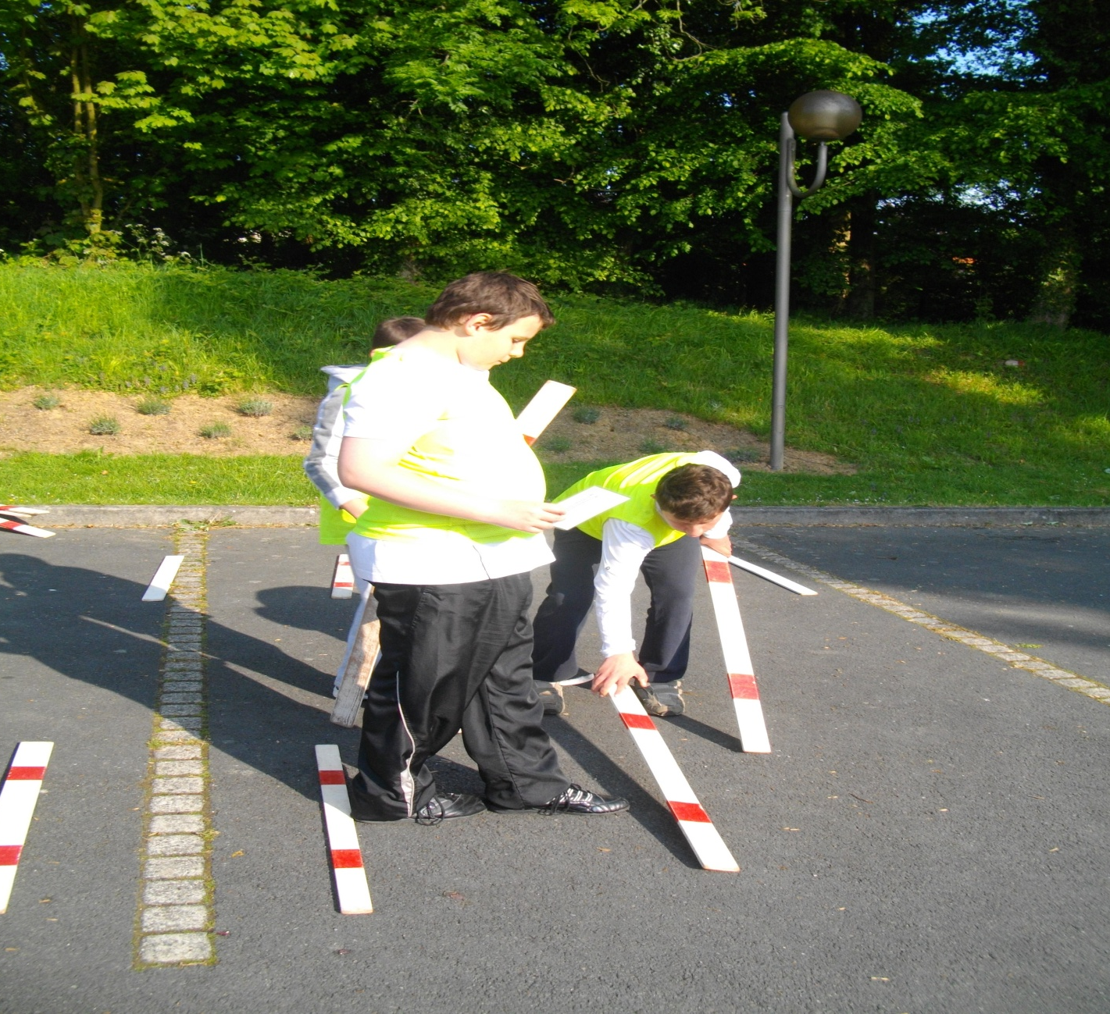
L’installation des ateliers de construction de la foulée se fait par groupe de trois. Dès le début du cours, les élèves sont vêtus d’un chasuble d’une même couleur.
Les élèves du groupe jaune vont installer un atelier ensemble, vont s’échauffer ensemble et vont réaliser les situations de sprint dans la même série.

Slide 6
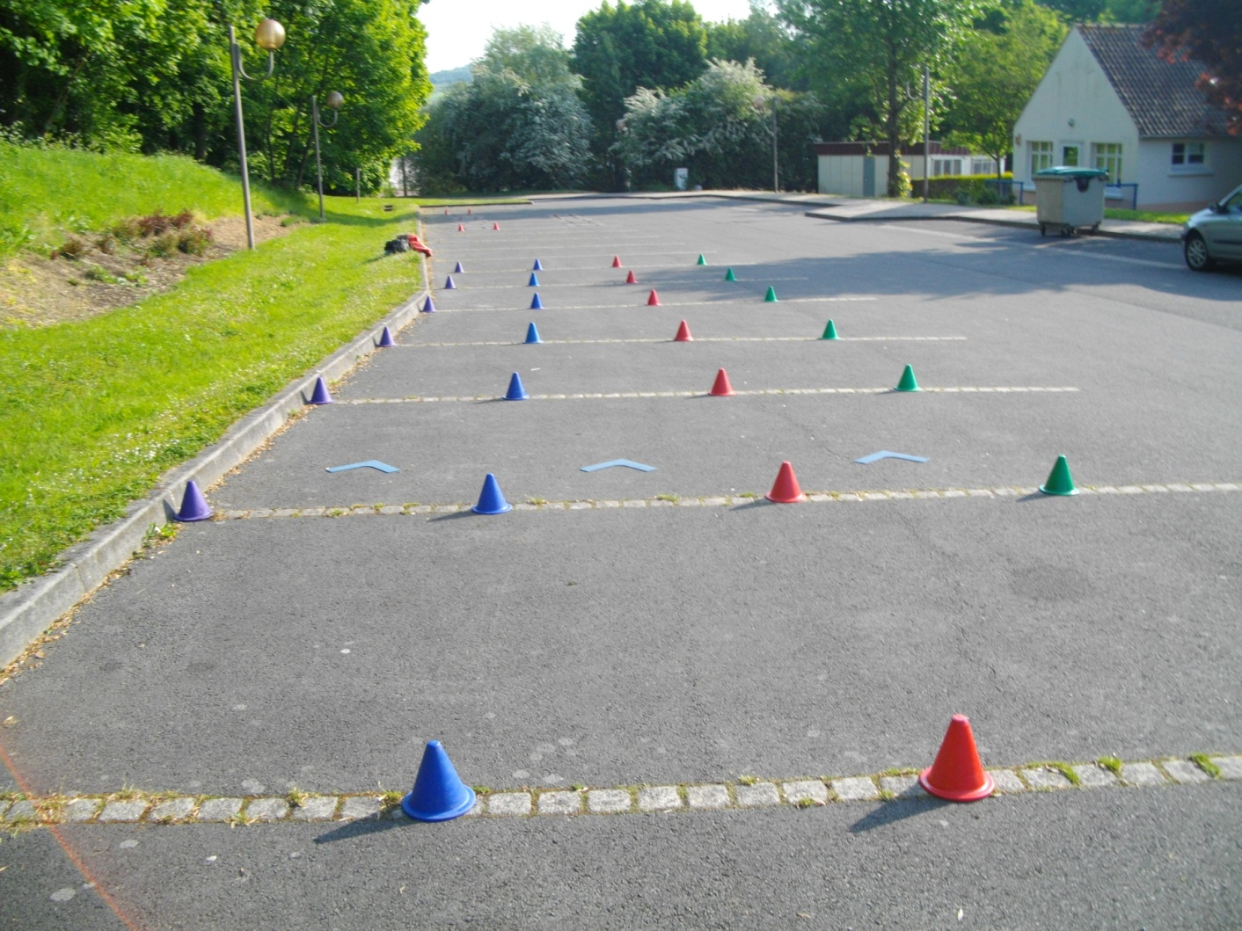
Adaptation : aménagement de couloirs de couleurs pour se repérer. Possibilité d’enlever progressivement les plots qui se situent entre les plots de départ et les plots d’arrivée
En situation de sprint, les élèves ont tendance à vouloir « passer devant » leur adversaire
Ils ne courent pas en ligne droite

Slide 7
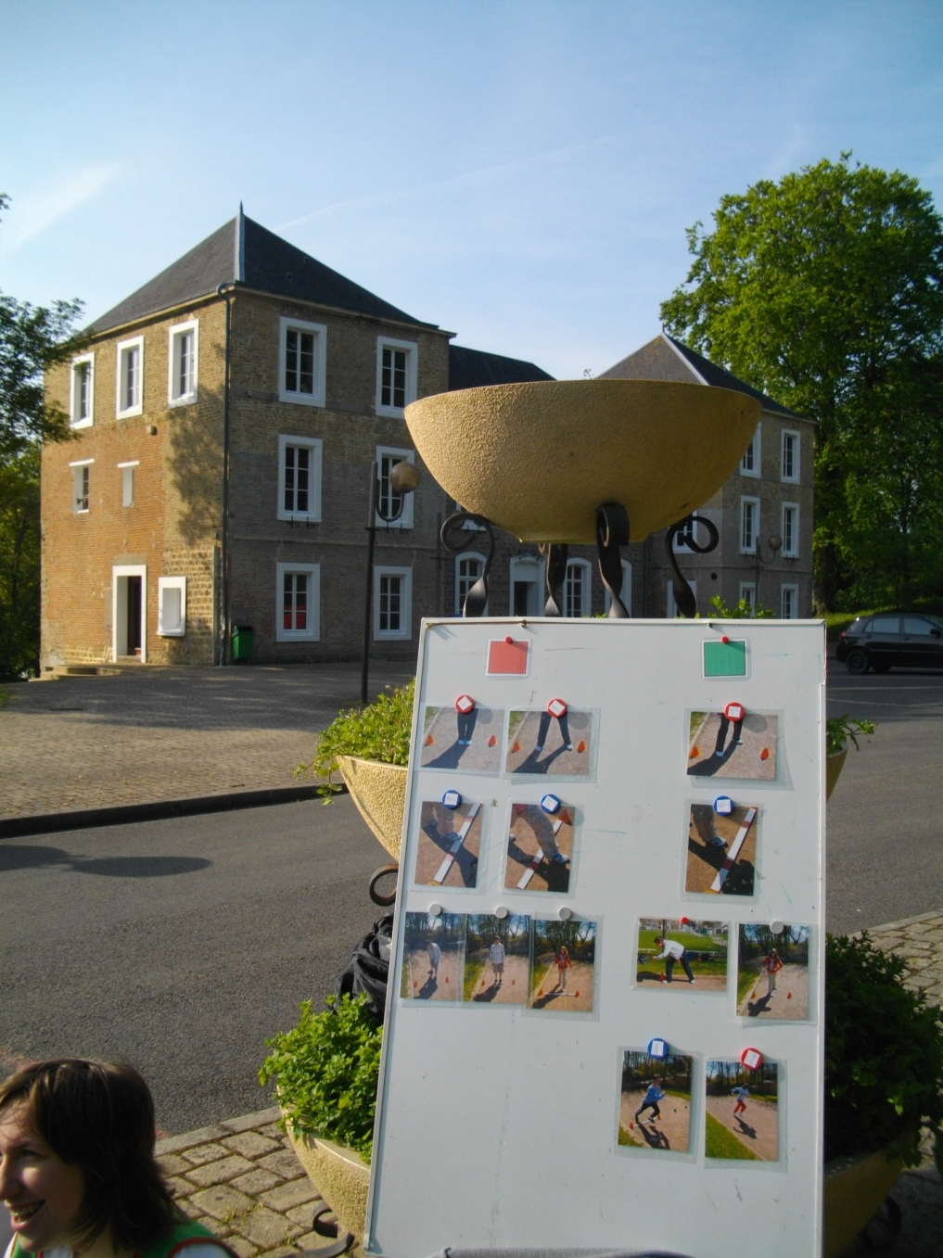
Proposer une structure, sous forme de tableau, pour « ranger » les informations.
Une information correctement « rangée » est une information mémorisée donc facilement restituable
Ils mémorisent davantage lorsque les informations ont un retentissement affectif. Des photos d’eux seront plus marquantes que des schémas.

Slide 8
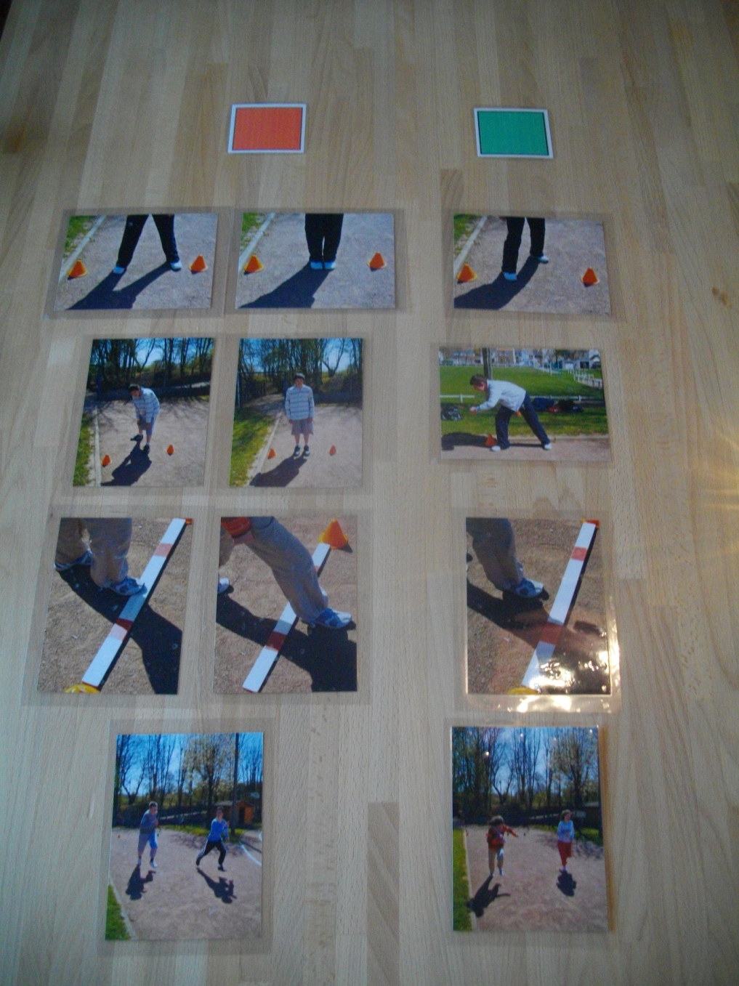
Le tableau
Il est composé d’une colonne rouge et d’une colonne verte spécifiant les positions inefficaces et les positions efficaces, les positions non conformes et conformes au règlement spécifique de l’athlétisme
Exemple:
Le position des pieds
La position globale du corps
Le respect de la ligne de départ
…

Slide 9
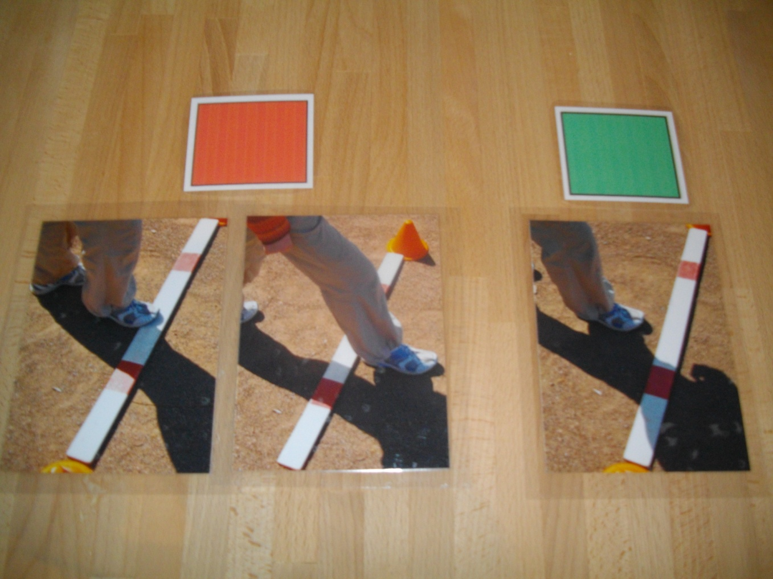
Un exemple plus précis
Dans la colonne rouge
Sur la 1ère photo, l’élève a le pied sur la ligne de départ.
Sur la 2ème photo, le pied dépasse la ligne de départ.
Dans la colonne verte
Le pied est juste derrière la ligne de départ.

Slide 10
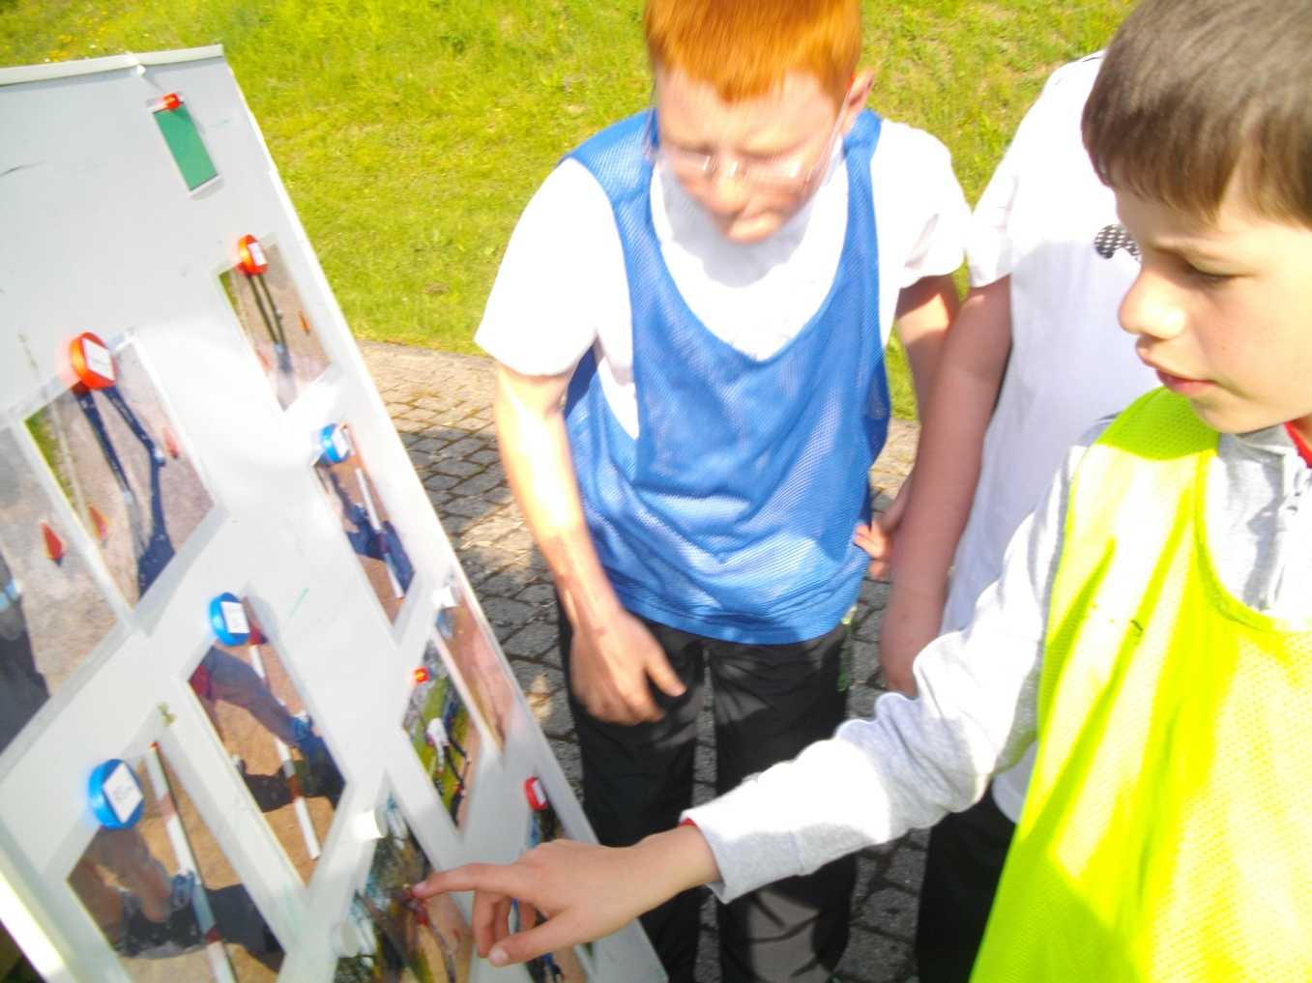
Les élèves s’approprient les contenus progressivement par des allers-retours entre les tâches
La seule visualisation des photos ne suffit pas, elle doit s’accompagner d’un questionnement de l’enseignant et d’une reformulation du contenu par l’élève

Slide 11
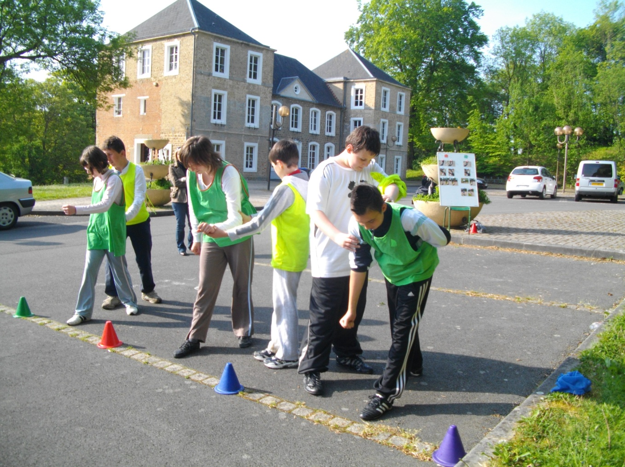
Ici, par binôme, les élèves manipulent leur camarade afin qu’il adopte une position de départ efficace
« Il me paraît intéressant de s’appuyer en permanence sur une requalification des perceptions corporelles concrètes car il s’agit du seul médiateur que ces enfants peuvent appréhender »
(M. Berger, « les troubles du développement cognitif, DUNOD, 2006)
Le contact, la manipulation, le toucher sont indispensables pour amener l’élève vers l’intégration de son schéma corporel

Slide 12
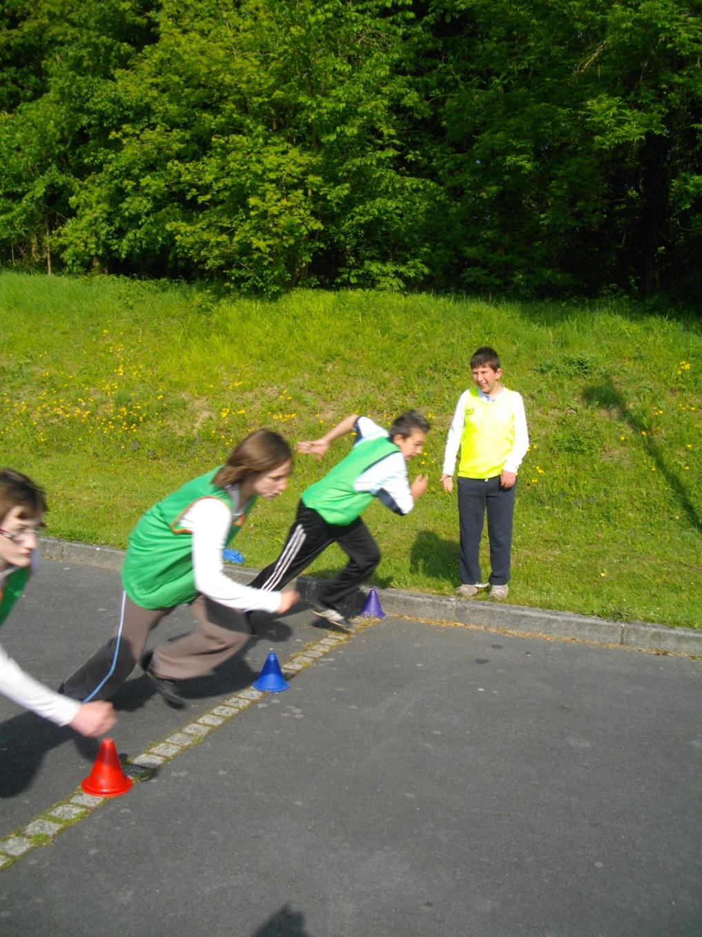
Un départ de course

Slide 13
Des apprentissages identiques par des adaptations particulières
Des compétences identiques à ceux que doivent construire les élèves valides.
Une contribution possible à l’acquisition de connaissances et à l’intégration d’attitude décrites dans le socle commun des compétences et des connaissances.
Des aménagements et outils pédagogiques différents (mais cependant utilisables également avec des élèves valides en difficulté).
Courir en ligne droite.
Courir vite jusque la ligne d’arrivée.
Adopter une position de départ permettant une mise en action efficace.
Installer, seul ou en groupe, le matériel nécessaire.
Identifier les critères de réalisation de mon action afin de corriger/d’ajuster mon comportement, ma position,…
Mise en place de couloirs de couleurs.
Utilisation d’un « tableau » spécifiant les critères de réalisation et les points essentiels du règlement .
Utilisation de fiche plastifiée explicatives.

